Slide 1
Предложения компании SNF по сырью для производства косметических средств
О. Беликов
Киев,
21.09.2017

Slide 2
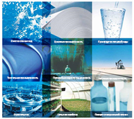
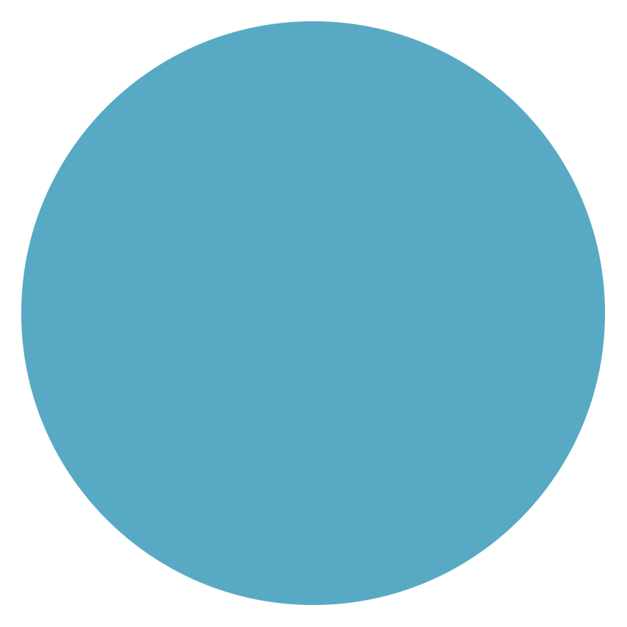





SNF — мировой лидер в области производства полиакриламидных полимеров
  Частная компания, основанная в 1978 г.
5100
сотрудников
23
Производственные
площадки
2,2 млрд. евро
Объем продаж
  Ключевые факторы успеха
    Высокое качество производства
    Сочетание инженерно-технического опыта и знаний в области химии
    Упор на инновационность продукции
На протяжении всей нашей истории мы реинвестировали все свои свободные средства в деятельность компании и намерены придерживаться этой политики и в дальнейшем

Slide 3
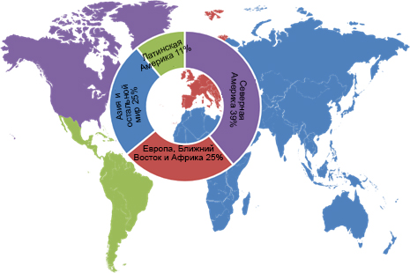
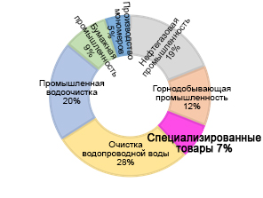
Наше присутствие в мире
В регионах
На рынках
Объем продаж 2,2 млрд. евро

Slide 4
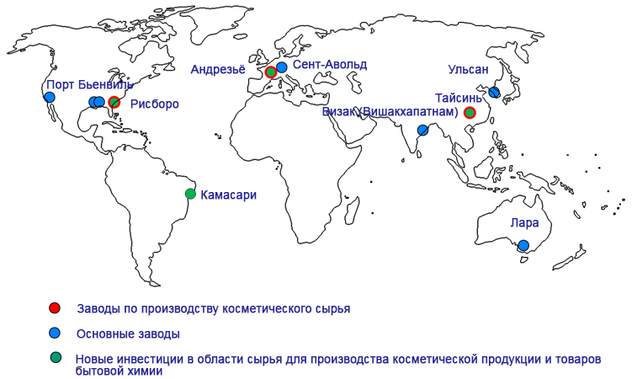
Мировое производство
Местное производство должно быть конкурентоспособным и быстро адаптироваться к рыночным условиям

Slide 5
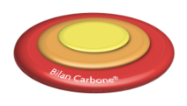



Член программы Responsible Care®
(Ответственная забота)
Отчет об устойчивом развитии
Член Глобального договора ООН
Сертификация и устойчивое
развитие
Сертификация косметических средств
в соответствии с Правилами производства и контроля качества лекарственных средств Европейской федерации косметических ингредиентов

Slide 6
Стандартный ассортимент
SNF
Торговые посредники
Разработчик рецептур
Стандартный ассортимент + спец. разработки
SNF
Торговые посредники
Разработчик рецептур
2010 г.
Стандартный ассортимент + Инновации + Знание рынка
SNF
Дистрибьютор
Разработчик рецептур
2017 г.
Новая бизнес-модель в области косметичес-
кого сырья
+
+

Slide 7
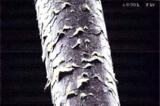
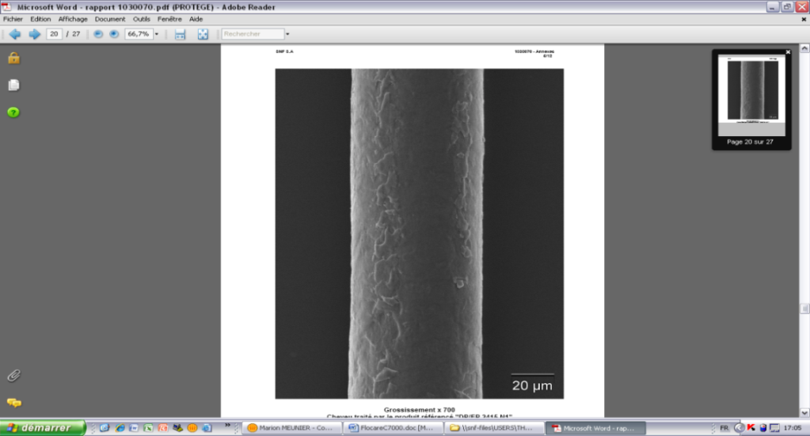
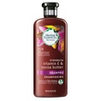
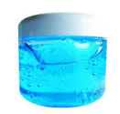
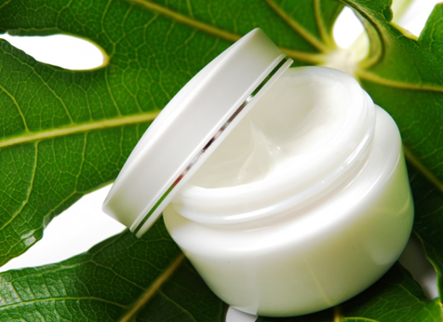
3 разных технологии
FLOCARE C = Поликватерниумы
FLOGEL FG = Карбомеры
Спектр катионных и амфотерных поликватерниумов для придания волосам и коже гладкости и мягкости
Идеально подходит для разработки рецептур гелей для волос:
Возможность создания абсолютно прозрачных средств
Гелевая текстура
Широкий диапазон вязкости
Требуется нейтрализация
Необработанный волос
(х700)
Волос, обработанный Flocare C107
(х700)
Области применения: шампуни, гели для душа, кондиционеры
Области применения: гели для волос, смолы для фиксации
ОБРАТНЫЕ ЭМУЛЬСИИ – модификаторы реологи
Выпускается в жидкой и сухой формах
Широкий спектр катионных и анионных реологических модификаторов
Готова к использованию, холодный способ производства
Различные виды текстур и профилей вязкости
Области применения: уход за кожей, уход при загаре

Slide 8
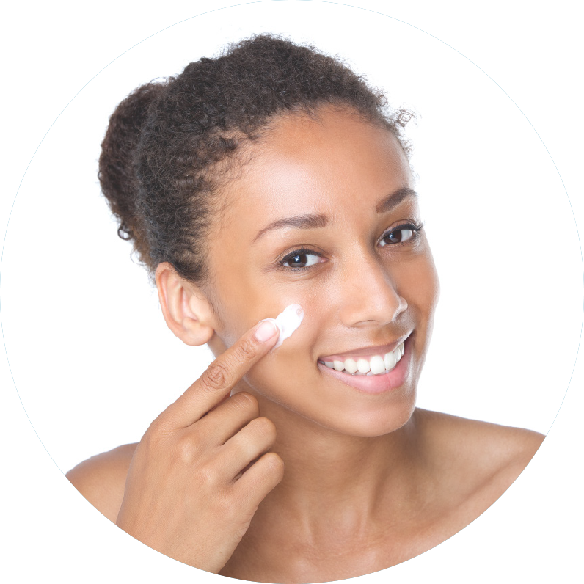
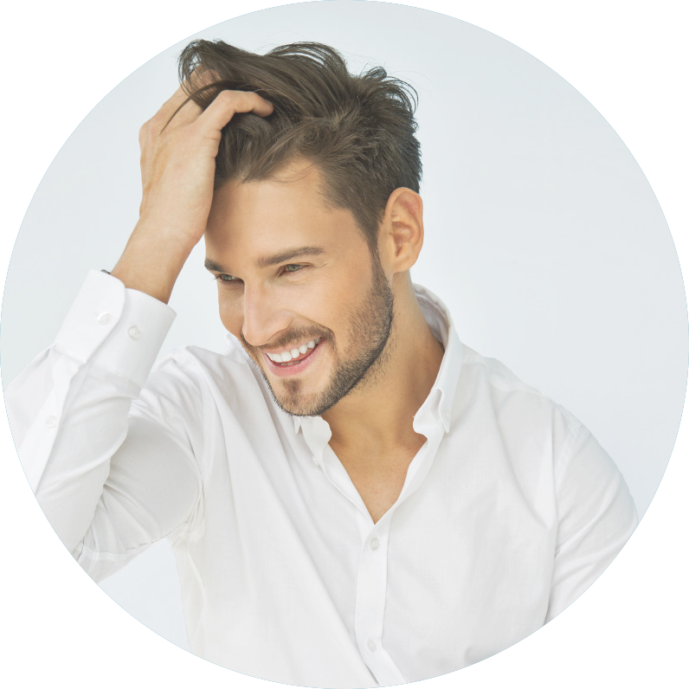
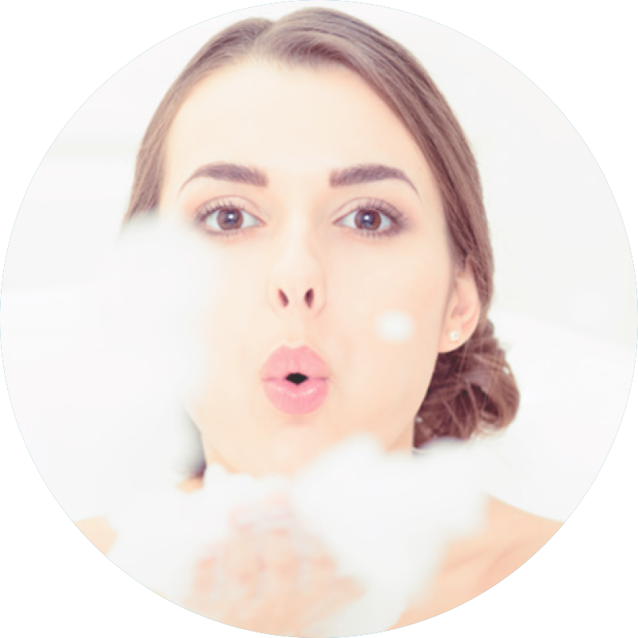
УХОД ЗА КОЖЕЙ
УХОД ЗА КОЖЕЙ
УХОД ЗА ВОЛОСАМИ
УХОД ЗА ВОЛОСАМИ
СРЕДСТВА ДЛЯ ВАННЫ И ДУША
СРЕДСТВА ДЛЯ ВАННЫ
И ДУША

Slide 9
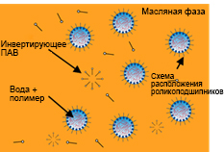
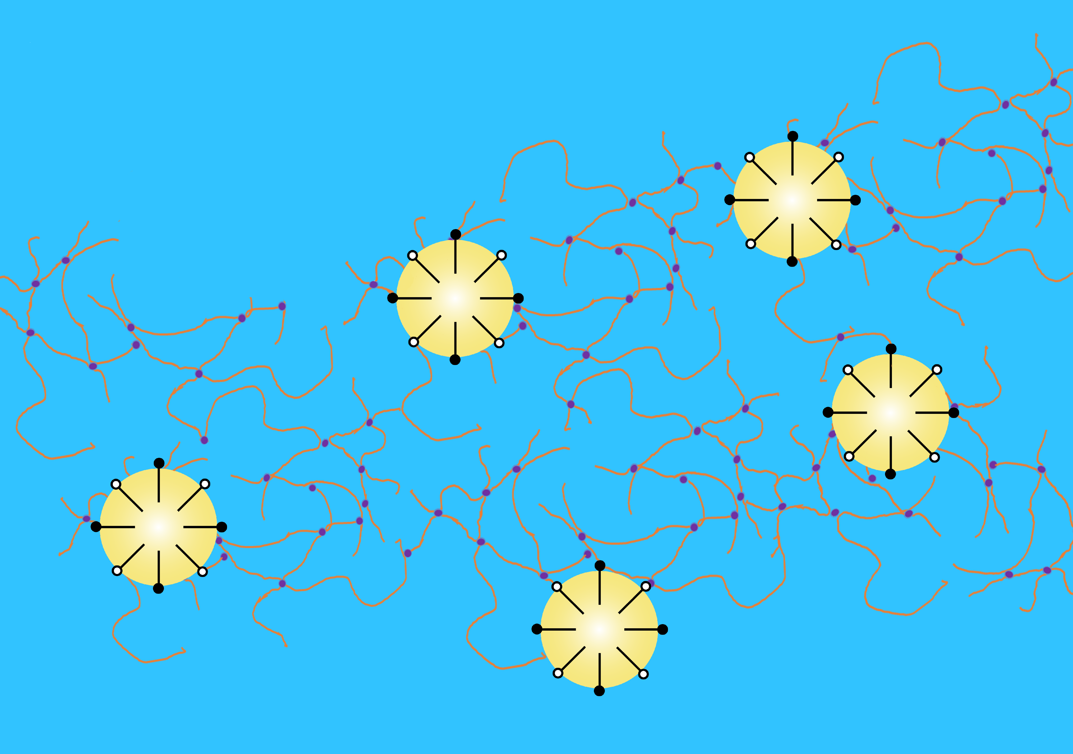
Наше предложение по уходу за кожей
ОБРАТНЫЕ ЭМУЛЬСИИ ДЛЯ ПРИДАНИЯ ВАШИМ РЕЦЕПТУРАМ РАЗЛИЧНЫХ ТИПОВ ТЕКСТУР
Компания SNF предлагает множество полимеров, предназначенных для создания средств по уходу за кожей, в виде обратных эмульсий в жидкой и сухой формах.
Обратная эмульсия представляет собой дисперсию воды в масле; капельки воды действуют как микрореактор, в котором синтезируется полимер.
Контроль молекулярного веса и степени анионности осуществляется главным образом посредством параметров реакции (ПАВ с низким ГЛБ, инициатор, мономер и т. д.)
Фаза «вода + полимер»
Масло +
Инвертирующая добавка
Добавление воды
и
Перемешивание
Notes:
Диапозитивы инвертной эмульсии будут изменены командой Жана Филиппа, я надеюсь, это будет сделано к середине следующей недели

Slide 10

Наше предложение по уходу за кожей
КАК РАБОТАЮТ ЭМУЛЬСИОННЫЕ ПОЛИМЕРЫ ?

Slide 11
Преимущества обратной эмульсии
Готовый к использованию и простой в применении продукт: предварительно нейтрализованная жидкость или порошок
Загущение на любом этапе
Технологический процесс, осуществляемый горячим или холодным способом
Многофункциональность: загущение, стабилизация и придание текстуры
Широкий диапазон значений pH
Может использоваться при производстве различных рецептур (от аэрозоля до крема)
Не требует дополнительных ПАВ для стабилизации рецептур, до 30% масла

Slide 12
Наше предложение по уходу за кожей (1)
НАЙДИТЕ РЕШЕНИЕ, ОТВЕЧАЮЩЕЕ ВАШИМ ПОТРЕБНОСТЯМ
Наименование продукта | Наименование по INCI | % активного ингредиента |  | Рекомендуемый для использования диапазон значений pH | Основные свойства/ области применения
ПОЛИМЕРЫ, ОБРАЗУЮЩИЕ ЖИДКУЮ ДИСПЕРСИЮ — АНИОННЫЕ
FLOCARE ET 75 | Полиакрилат натрия, минеральное масло, тридецет-6 | 57 |  | 6 < pH < 11 | Приятная насыщенная текстура, не создает ощущения жирной кожи. Обеспечивает эффект прохладного прикосновения при нанесении.
FLOCARE ET 76 | Полиакрилат натрия, гидрированный полидецен, тридецет-6 | 57 |  | 6 < pH < 11 | Легко набирается и распределяется. Силиконовая гладкость, создает ощущение бархатистости.
FLOCARE ET 30 | Акрилат натрия/ сополимер акрилоидиметилтаурата натрия (ATBS), минеральное масло, тридецет-6 | 58 |  | 3 < pH < 11 | Легко набирается. Легкий и приятный на ощупь.
FLOCARE ET 36 V | Акрилат натрия/ сополимер ATBS, гидрированный полидецен, тридецет-6 | 57 |  | 3 < pH < 12 | Предназначен для изготовления кремов против старения кожи или против угрей.
FLOCARE ET 305 | Полиакриламид, изопарафин С13-14, лаурет 7 | 41 |  | 3 < pH < 10 | Может использоваться для изготовления нелипких гелей. Стабилизирует минеральные добавки. Приятный и густой на ощупь.
ПОРОШКОВЫЕ ПОЛИМЕРЫ (эмульсии, высушенные распылением) — АНИОННЫЕ
FLOCARE PSD 30 | Акрилат натрия/ сополимер акрилоидиметилтаурата натрия (ATBS) | > 85% | 3 < pH < 11 |  | Легкая тающая текстура. Не создает остаточного ощущения липкости и жирности, подходит для изготовления сывороток и водно-спиртовых гелей.
Notes:
FLOCARE ET 36V: 905 кг продавался в 2015–2016 гг.

Slide 13
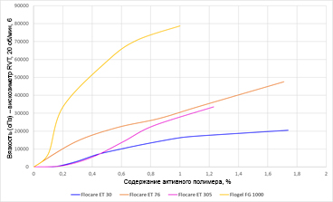
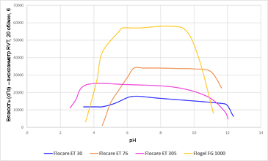
Подходящий продукт для рецептур с оптимальным уровнем pH
и ионной совместимостью
Вязкость определена для 2%-ного раствора полимера в исходном виде (5,91 < pH < 6,3).
Эффективность при широком диапазоне значений pH
Вязкость зависит от состава полимера и скорости образования поперечных связей.
Мономер | Акрилат натрия (напр.: Flocare ET 76) | ATBS/ АА (напр.: Flocare ET30) | ATBS/АМ (напр.: Flocare ET305) | КАРБОМЕР (напр.: Flogel FG 1000)
Рекомендованное значение pH для достижения макс. эффекта загущения | 6 < pH < 11 | 3 < pH < 11 | 3,8 < pH < 10 | 5 < pH < 10

Slide 14
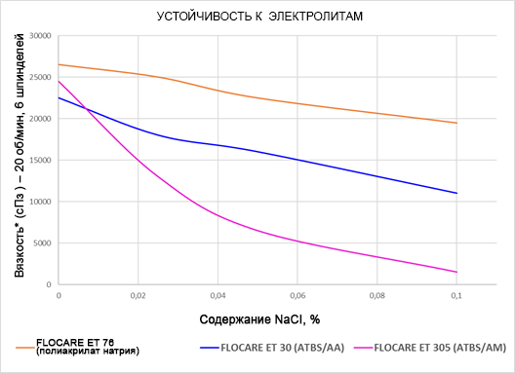
Использование обратной эмульсии обеспечивает устойчивость к электролитам
* Вязкость определена для 2%-ного раствора полимера в исходном виде.
Эмульсия на основе акрилата натрия или ATBS/ АА в большей степени предназначены для рецептур с высоким содержанием электролитов.
Notes:
Ajouter DE 10

Slide 15
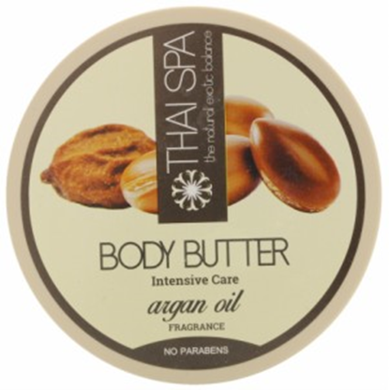
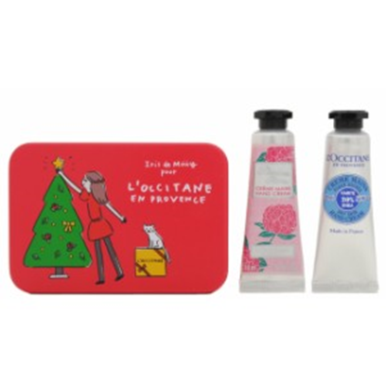
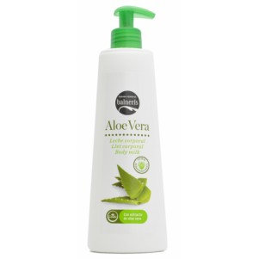
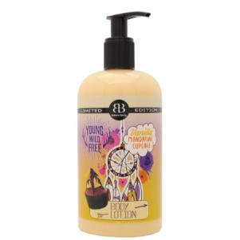
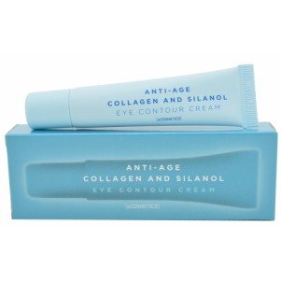
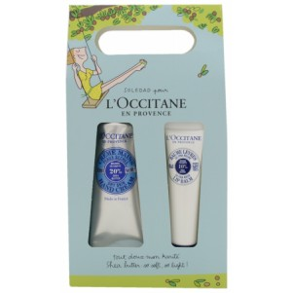
Образцы продукции, уже представленные на рынке
Обратная эмульсия на основе полиакрилата натрия
Обратная эмульсия на основе ATBS/акриламида
Масло для интенсивного ухода за телом Thai Spa с ароматом масла арганы (Just Master Activities, Румыния) Производится с января 2017 г.
Набор кремов для рук L'Occitane en Provence (L’occitane, Франция)
Производится с ноября 2016 г.
Лосьон для тела Vanilla Mandarine Cupcake (Bettina Barty Cosmetic, Германия)
Производится с апреля 2017 г.
Лосьон для тела (Condis, Испания)
Производится с мая 2016 г.
Косметические средства против старения с коллагеном
и крем для ухода за кожей вокруг глаз с силанолом
(RNB, Великобритания)
Производится с апреля 2017 г.
Двойной набор Hugs and Kisses с малом ши (L’occitane, Италия)
Производится с апреля 2017 г.

Slide 16
УХОД ЗА КОЖЕЙ
УХОД ЗА КОЖЕЙ
УХОД ЗА ВОЛОСАМИ
УХОД ЗА ВОЛОСАМИ
СРЕДСТВА ДЛЯ ВАННЫ И ДУША
СРЕДСТВА ДЛЯ ВАННЫ И ДУША

Slide 17
Предложение компании SNF для эффективных систем
УХОД ЗА ВОЛОСАМИ
Компания SNF предлагает катионные синтетические полимеры для кондиционирования, а также акриловые полимеры и карбомеры в качестве реологических модификаторов для покрытия всех подсегментов рынка средств по уходу за волосами.
УХОД ЗА ВОЛОСАМИ
ШАМПУНИ
и
КОНДИЦИОНЕРЫ
СРЕДСТВА ДЛЯ УКЛАДКИ ВОЛОС
КРЕМА И МАСКИ
Поликватерниумы
Карбомеры
Поликватерниумы
Катионная обратная эмульсия

Slide 18
Наше предложение по уходу за волосами (1)
Наименование продукта | Наименование по INCI | % активного ингредиента | Рекомендуемая дозировка в исходном виде | Основные свойства/ области применения
ШАМПУНИ
ПОЛИКВАТЕРНИУМЫ: FLOCARE С — НЕ СОДЕРЖАТ ПАРАБЕНОВ
FLOCARE C106 LRD | Поликватерниум 6 | 39–41 | 0,75–3% | Обеспечивает превосходную гладкость без торчащих волосков (разглаживание). Используется для создания средств с высоким уровнем pH и сильными окислительными свойствами, например, средств для обесцвечивания и окрашивания волос; а также для создания рецептур для этнических групп населения. Не содержит консерванта.
FLOCARE C107 HW PF | Поликватерниум 7 | 8–10 | 1–5% | Придает волосам великолепный блеск, гладкость и мягкость, улучшает расчесываемость, не требуя чрезмерного нанесения. Создает пену с кремовой текстурой. Более высокая совместимость по сравнению с PQ6. Основная область применения: шампуни и средства для укладки волос.
FLOCARE C107 LM PF | Поликватерниум 7 | 8–10 | 1–5%
FLOCARE C122 PF | Поликватерниум 22 | 39–43 | 1–3% | Обеспечивает превосходное кондиционирование при экстремальных значениях pH, в основном используется в красках для волос, средствах для обесцвечивания и тонирования волос.
FLOCARE C139 PF | Поликватерниум 39 | 9,4–10,4 | 2,5–3% | Полимер с высокими кондиционирующими свойствами, предназначен для уменьшения вызываемого ПАВ раздражения; в основном используется в шампунях для поврежденных волос.
Notes:
PQ11: имеет концентрацию, делающую его готовым для использования.

Slide 19
Наше предложение по уходу за волосами (2)
Наименование продукта | Наименование по INCI | % активного ингредиента | Рекомендуемые для использования диапазон значений pH или концентрация | Основные свойства/ области применения
СРЕДСТВА ДЛЯ УКЛАДКИ ВОЛОС
ПОЛИКВАТЕРНИУМЫ: FLOCARE С — НЕ СОДЕРЖАТ ПАРАБЕНОВ
FLOCARE C111 PF | Поликватерниум 11 | 19–21 |  | Помогает увлажнять волосы, а также облегчает укладку. Рекомендуется для изготовления муссов и кремов.
КАРБОМЕР (в порошкообразной форме)
FLOGEL FG 1000 | Карбомер | 100 | 5 < pH < 10 | Обеспечивает эффективное загущение и стабилизацию, растворим в воде и в спирте. Превосходный загуститель, гарантирующий высокую вязкость даже при концентрации меньше 1%, предназначен для лаков для волос или гелей для укладки.
ВОДНЫЙ ПОЛИМЕР
FLOCARE FX 100 | Полакрилат натрия | 25 | от 0,5 до 2% | Имеет высокий предел текучести. Предназначен для создания фиксирующих смол. Демонстрирует хорошую жесткость и влагостойкость.

Slide 20
Наше предложение по уходу за волосами (3)
Наименование продукта | Наименование по INCI | % активного ингредиента | Рекомендуемые дозировка/ значение pH для использования | Основные свойства/ области применения
МАСКИ ДЛЯ ВОЛОС
ПОЛИМЕРЫ, ОБРАЗУЮЩИЕ ЖИДКУЮ ДИСПЕРСИЮ — КАТИОННЫЕ
FLOCARE ET 1037 | Поликватерниум 37, минеральное масло, тридецет-6 | 53 | от 2,5 до 3% Значение pH для использования: 3 < pH < 8 | Для загущения и повышения эффективности кондиционирования достаточно небольшого количества. Позволяет разработчику рецептур оптимизировать ингредиенты, используемые в катионной системе.
FLOCARE ET 1537 G | Поликватерниум 37, пропиленгликоль дикапрат/дикаприлат, тридецет-6 | 53 | от 2,5 до 3% Значение pH для использования: 3 < pH < 8 | Обеспечивает высокую эффективность загущения. Предназначен для использования в присутствии неионных и катионных ингредиентов. Одновременно загущает и кондицонирует.
ПОРОШКОВЫЕ ПОЛИМЕРЫ (эмульсии, высушенные распылением) — КАТИОННЫЕ
FLOCARE PSD 1037 | Поликватерниум 37 | > 85 | от 1 до 2% Значение pH для использования: 3 < pH < 8 | Обеспечивает эффект увеличения объема, особенно для тонких волос, а также придает волосам отличную расчесываемость, эластичность и блеск. Если требуется высокая устойчивость к электролитам, предпочтительно использовать Flocare PSD 1037 LV.
FLOCARE PSD 1037 LV | Поликватерниум 37 | > 85 | от 1 до 2% Значение pH для использования: 3 < pH < 8
ПОЛИКВАТЕРНИУМ: FLOCARE C
FLOCARE C107 HW PF или C107 LM PF | Поликватерниум 7 | 8–10 | 3–5% | Придает волосам великолепный блеск, гладкость и мягкость, улучшает расчесываемость, не требуя чрезмерного нанесения.
FLOCARE C139 PF | Поликватерниум 39 | 9,4–10,4 | 2,5–3% | Полимер с высокими кондиционирующими свойствами, предназначен для уменьшения вызываемого ПАВ раздражения; в основном используется в масках для волос и полу-перманентных красках

Slide 21
  • Обеспечение легкой расчесываемости сухих и влажных волос
  • Повышение стойкости пены
  • Придание волосам блеска и шелковистости
  • Придание волосам гладкости и их увлажнение
  • Устранение статического электричества
  • Катионная обратная эмульсия может использоваться без других дополнительных ПАВ
  Использование обратной эмульсии обеспечивает способность к загущению и стабилизации
Преимущества кондиционирующих полимеров

Slide 22
Преимущества мономеров с акцентом на серии FLOCARE, компоненты с кондиционирующим действием
  АКРИЛОВАЯ КИСЛОТА
  Улучшение совместимости с ПАВ
  Образование комплекса с катионными ПАВ
  Стабилизация дисперсии
Кватернизованный сополимер винилпирролидона (VP) и MADAME
Улучшение субстантивности
Повышение устойчивости к влажности
Придание превосходной гладкости влажным волосам
Образование пленки, которая делает волосы послушными
АКРИЛАМИД
Образование пленки
Делает волосы гладкими и приятными на ощупь
Совместимость с ПАВ
Образование сильных водородных связей
Кватернизованный MADAME — PQ37
Придание рецептуре непрозрачности
Повышение эластичности волос, придание им блеска
Ассоциация PQ37 с жирными спиртами и ПАВ обеспечивает эффект увеличения объема, особенно для тонких волос
DADMAC (диалилдиметилхлорид амония)
Субстантивный за счет катионного заряда
Образование комплекса с анионными ПАВ
Делает волосы приятными на ощупь
Notes:
Проанализировать, чем отличается PQ37 от полидиалилдиметилхлорида амония или PQ11. В интернете я не нашел информацию, которая могла бы мне помочь.

Slide 23



Какие мономеры подходят для разных полимеров серии FLOCARE?
Мономер
 | Акриловая кислота | Акриламид | Кватернизо-ванный н-винил-пирролидон | DADMAC (диалилдиме-тилхлорид амония) | Кватернизован-ный MADAME
FLOCARE C106
Серия FLOCARE C107
FLOCARE C111 PF
FLOCARE C122 PF
FLOCARE C139 PF
FLOCARE PSD 1037 или 1537 LV
Полимер

Slide 24
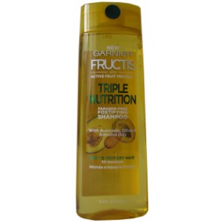
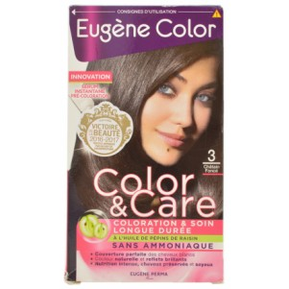
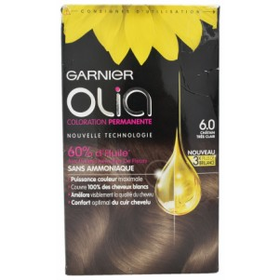
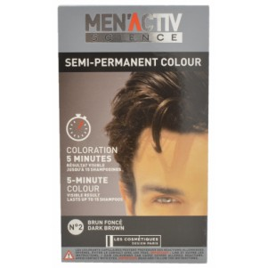
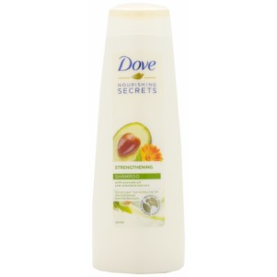
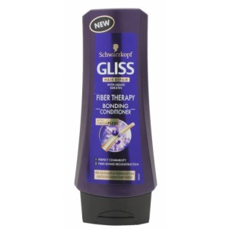
Образцы продукции, уже представленные на рынке
ШАМПУНИ
УХОД ЗА ВОЛОСАМИ
PQ7
PQ39
Укрепляющий шампунь для сухих и поврежденных волос Fructis. Тройное питание и увлажнение без парабенов от Garnier Производится с апреля 2017 г.
Краска для волос Eugène Color. Цвет и уход от Eugene Perma Производится с марта 2017 г.
PQ6
Устойчивая краска для волос Olia от Garnier Производится с апреля 2017 г.
PQ22
Карбомер
Краска для волос средней устойчивости Men'Activ Science от Les Cosmétiques Производится с декабря 2016 г.
Укрепляющий шампунь Nourishing Secrets от Dove Производится с мая 2017 г.
PQ37
Бондинг-кондиционер Gliss Kur. Реновация волос с комплексом жидких кератинов от Schwarzkopf Производится с марта 2017 г.

Slide 25
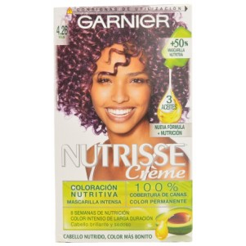
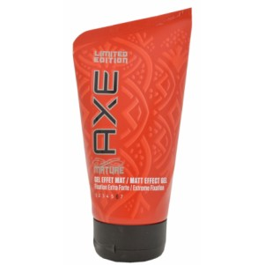
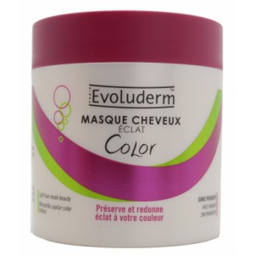
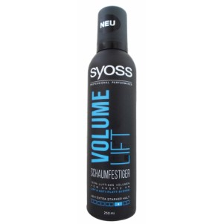
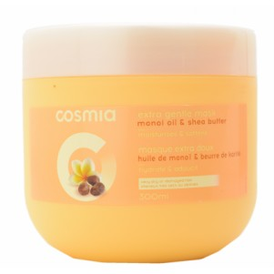
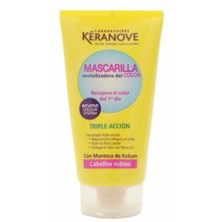
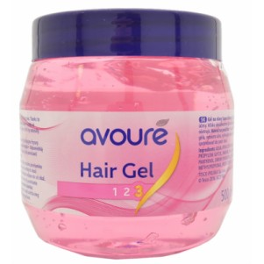
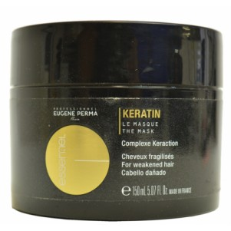
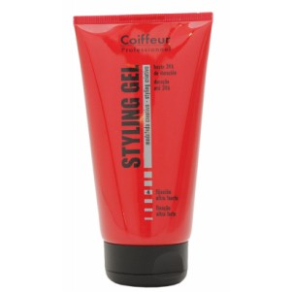
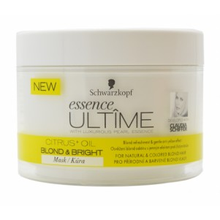
Образцы продукции, уже представленные на рынке
КРЕМА И МАСКИ
УХОД ЗА ВОЛОСАМИ
СРЕДСТВА ДЛЯ УКЛАДКИ ВОЛОС
PQ22
Краска для волос Nutrisse Crème. Питание от Garnier Производится с ноября 2016 г.
PQ11
Гель с матовым эффектом Axe Mature Производится с апреля 2017 г.
PQ7
Легкая маска для красоты волос Evoluderm. Производится с февраля 2017 г.
Профессиональный мусс для укладки Volume Lift серии Syoss Производится с марта 2017 г.
Ультраделикатная маска с маслом монои и ши от Cosmia. Производится с февраля 2017 г.
PQ39
Карбомер
Оздоравливающая маска Laboratoires Kéranove для окрашенных волос Производится с октября 2016 г.
Гель для волос от Avouré Производится с мая 2017 г.
Профессиональная маска с кератином Essentiel от Eugene Perma Производится с октября 2015 г.
Профессиональный гель для укладки волос утрасильной фиксации от Coiffeur Производится с марта 2017 г.
Карбомер
Маска для волос Essence Ultîme. Цитрус и масло для светлых и блестящих волос от Schwarzkopf Производится с сентября 2016 г.

Slide 26
УХОД ЗА КОЖЕЙ
УХОД ЗА КОЖЕЙ
УХОД ЗА ВОЛОСАМИ
УХОД ЗА ВОЛОСАМИ
СРЕДСТВА ДЛЯ ВАННЫ И ДУША
СРЕДСТВА ДЛЯ ВАННЫ
И ДУША

Slide 27
Наше предложение для гелей для ванны и душа
НАЙДИТЕ РЕШЕНИЕ, ОТВЕЧАЮЩЕЕ ВАШИМ ПОТРЕБНОСТЯМ
Наименование продукта | Наименование по INCI | % активного ингредиента | Рекомендованная дозировка | Основные свойства/ области применения
ПОЛИКВАТЕРНИУМ: FLOCARE С — НЕ СОДЕРЖИТ ПАРАБЕНОВ
FLOCARE C107 HW PF | Поликватерниум 7 | 8–10 | 1–5% | Обеспечивает обильную пену с кремовой текстурой при использовании в средствах для ванной и душа, а также превосходное увлажнение.
FLOCARE C107 LM PF | Поликватерниум 7 | 8–10 | 1–5%
FLOCARE C122 PF | Поликватерниум 22 | 39–43 | 1–3% | Обеспечивает стойкую обильную плотную пену.
FLOCARE C139 PF | Поликватерниум 39 | 9,4–10,4 | 2,5–3% | Обеспечивает более обильную и плотную пену с большей стойкостью.
КАРБОМЕР (в порошкообразной форме)
FLOGEL FG 1000 | Карбомер | 100% | 4 < pH < 10 | Обеспечивает эффективное загущение и стабилизацию, растворим в воде и в спирте. Превосходный загуститель, гарантирующий высокую вязкость даже при концентрации меньше 1%, предназначен для лаков для волос или гелей для укладки.

Slide 28
Преимущества катионных полимеров, используемых в гелях для ванны и душа
Уменьшение стянутости кожи после высыхания
Придание ощущения гладкости и бархатистости
Превосходное увлажнение
Создание обильной стойкой пены с кремовой текстурой

Slide 29
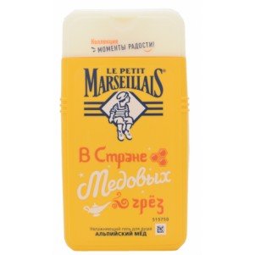
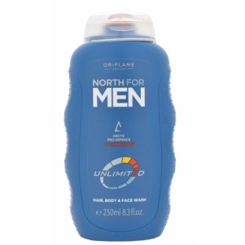
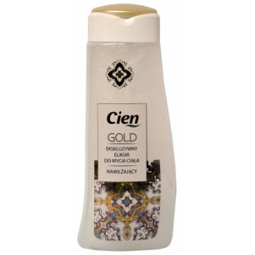
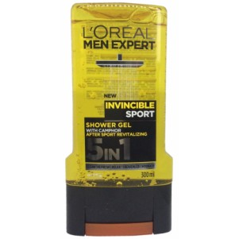
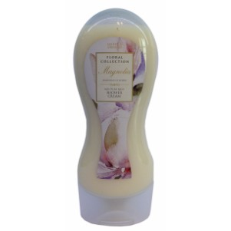
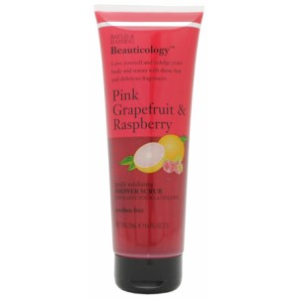
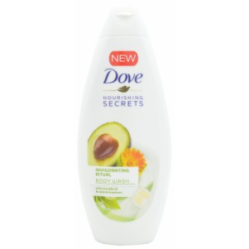
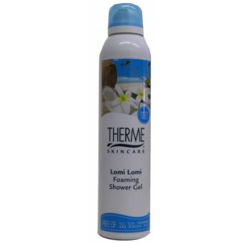
Образцы продукции, уже представленные на рынке
PQ7
PQ22
Мужской гель для волос, кожи тела и лица North Unlimited от Oriflame Производится с февраля 2017 г.
Увлажняющий гель для душа Моменты радости. Альпийский мед от Le Petit Marseillais Производится с мая 2017 г.
Гель для душа 5-в-1 с камфорой Men Expert Invincible Sport от L'Oréal Производится с мая 2017 г.
Эксклюзивный эликсир для тела Gold от Cien Производится с марта 2017 г.
PQ39
Карбомер
PQ7
Насыщенный увлажняющий крем для душа Цветочная коллекция. Магнолия от Marks & Spencer Производится с апреля 2017 г.
Скраб для душа Розовый грейпфрут и малина от Beauticology Производится с апреля 2017 г.
Пенящийся гель для душа Lomi Lomi от Therme Skincare Производится с февраля 2017 г.
Гель для тела Nourishing Secrets. Invigorating Ritual Body от Dove Производится с апреля 2017 г.

